Slide 1
Multimedia Database Systems
Phân đoạn video đơn giản(phát hiện các shot) sử dụng đặc trưng toàn cục

Slide 2
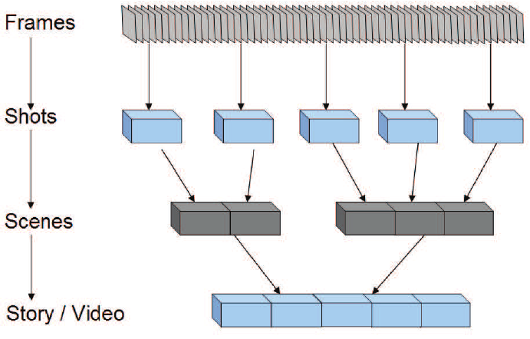
1)Video:

Slide 3
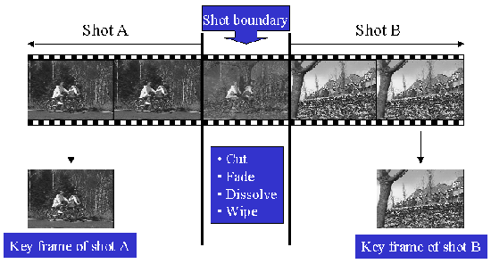
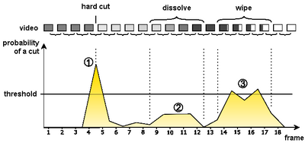
2) Phân đoạn video đơn giản

Slide 4
3)Phương pháp chung
Tìm khoảng cách hai frame kế tiếp sử dụng : Histogram màu
Sử dụng ngưỡng để sác định vị trí có sự khác biệt lớn
Có nhiều cách để tính khoảng cách giữa hai frame kế tiếp nhau : khoảng cách euclide, khoảng cách cosine, khoảng cách mahattan, …
Ngưỡng có thể được tính bằng cách lấy trung bình các khoảng cách lớn nhất.
Thông qua thực nghiệm có thể thấy cách tính khoảng cách bằng euclide cho kết quả tốt nhất

Slide 5
3)Phương pháp chung
Xác định key-frame của mỗi shot có thể được thực hiện thông qua 2 phương pháp:
Lấy frame chính giữa của mỗi shot
Lấy trung bình histogram của tất cả các frame trong shot, sau đó chọn frame có histogram gần với giá trị trung bình đó nhất
Kết quả thực nghiệm của 2 phương pháp là gần như nhau, nhưng cách 2 cho kết quả tốt hơn mọt chút.

Slide 6
4) Cài đặt ứng dụng
B1 : Đọc Video ,tách thành các frame.
B2 : Tính Histogram màu cho mỗi frame.
B3 : Tính khoảng cách giữa hai frame liên tiếp sử dụng khoảng cách Euclide,lưu các khoảng cách này vào một mảng.
B4 : Tìm ngưỡng bằng cách lấy mean() của những giá trị nhất lớn nhất của mảng trên.
B5 : So sánh các khoảng cách của hai frame liên tiếp
Nếu < ngưỡng thì chúng nằm cùng một shot
Nếu > ngưỡng thì frame đó là biên, tức là có chuyển cảnh

Slide 7
6)Kết quả:
Cài đặt trương trình thành công
Chạy tốt với một số video dung lượng nhỏ
Kết quả cắt các shot,key-frame khá ổn

Slide 8
7) Ưu,nhược điểm của phương pháp
Ưu điểm:
Dễ cài đặt
Sử lý nhanh
Nhược điểm:
Do sử dụng đặc trưng toàn cục nên việc cắt các shot chưa thực sự chính sác
Việc sác định ngưỡng cắt hợp lý rất khó
Đối với những video phức tạp,chuyển cảnh đột ngột thì kết quả không tốt lắm

